Slide 1

信软学院软件工程专业
PBLF项目汇报
《烧脑游戏串烧》
学校名称：电子科技大学
指导老师：陈伟
报告人：刘芮利、赵晗、黄培坤、钟城伟、张庭恺

Slide 2
1
PART
总体架构

Slide 3
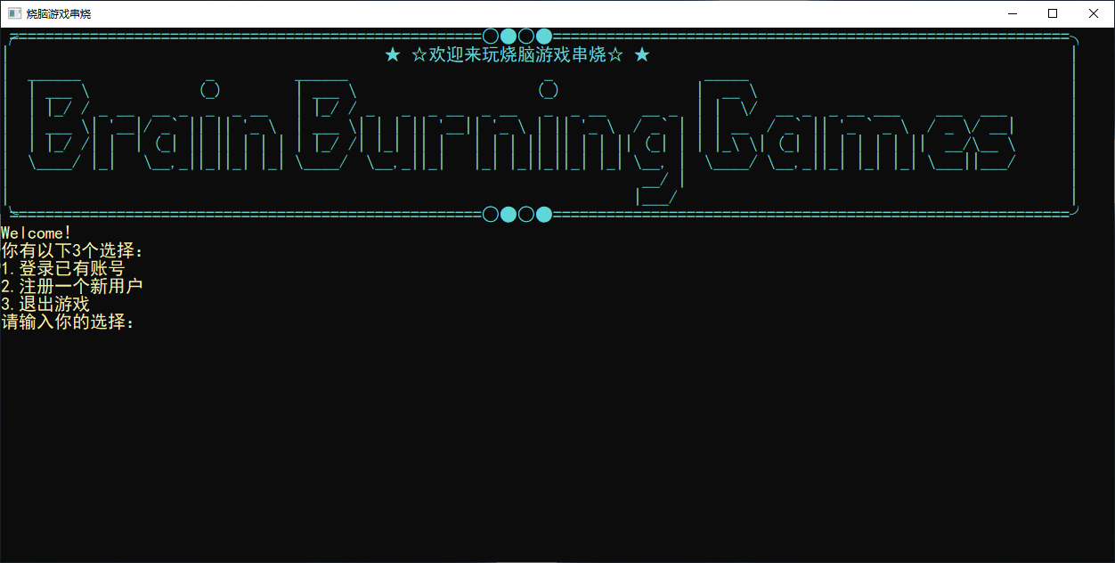
“
烧脑游戏串烧(6合1豪华版）
”

Slide 4
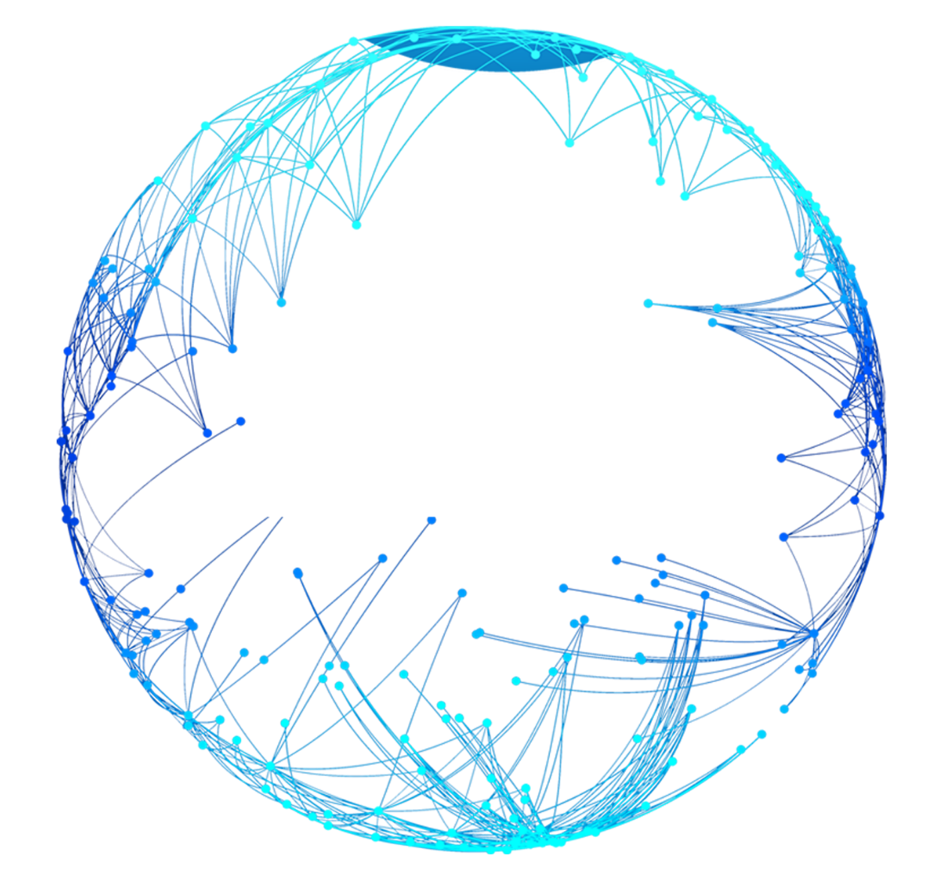
01
项目特性
在这里输入你需要的文本内容在这里输入你需要的文本内容在这里输入你需要的文本内容
多游戏 多用户
RSA对称公钥加密
在这里输入你需要的文本内容在这里输入你需要的文本内容在这里输入你需要的文本内容
在这里输入你需要的文本内容在这里输入你需要的文本内容在这里输入你需要的文本内容
天梯竞技排名
多模式 子关卡
在这里输入你需要的文本内容在这里输入你需要的文本内容在这里输入你需要的文本内容
在这里输入你需要的文本内容在这里输入你需要的文本内容在这里输入你需要的文本内容
UI美观
稳定可靠 鲁棒性强

Slide 5
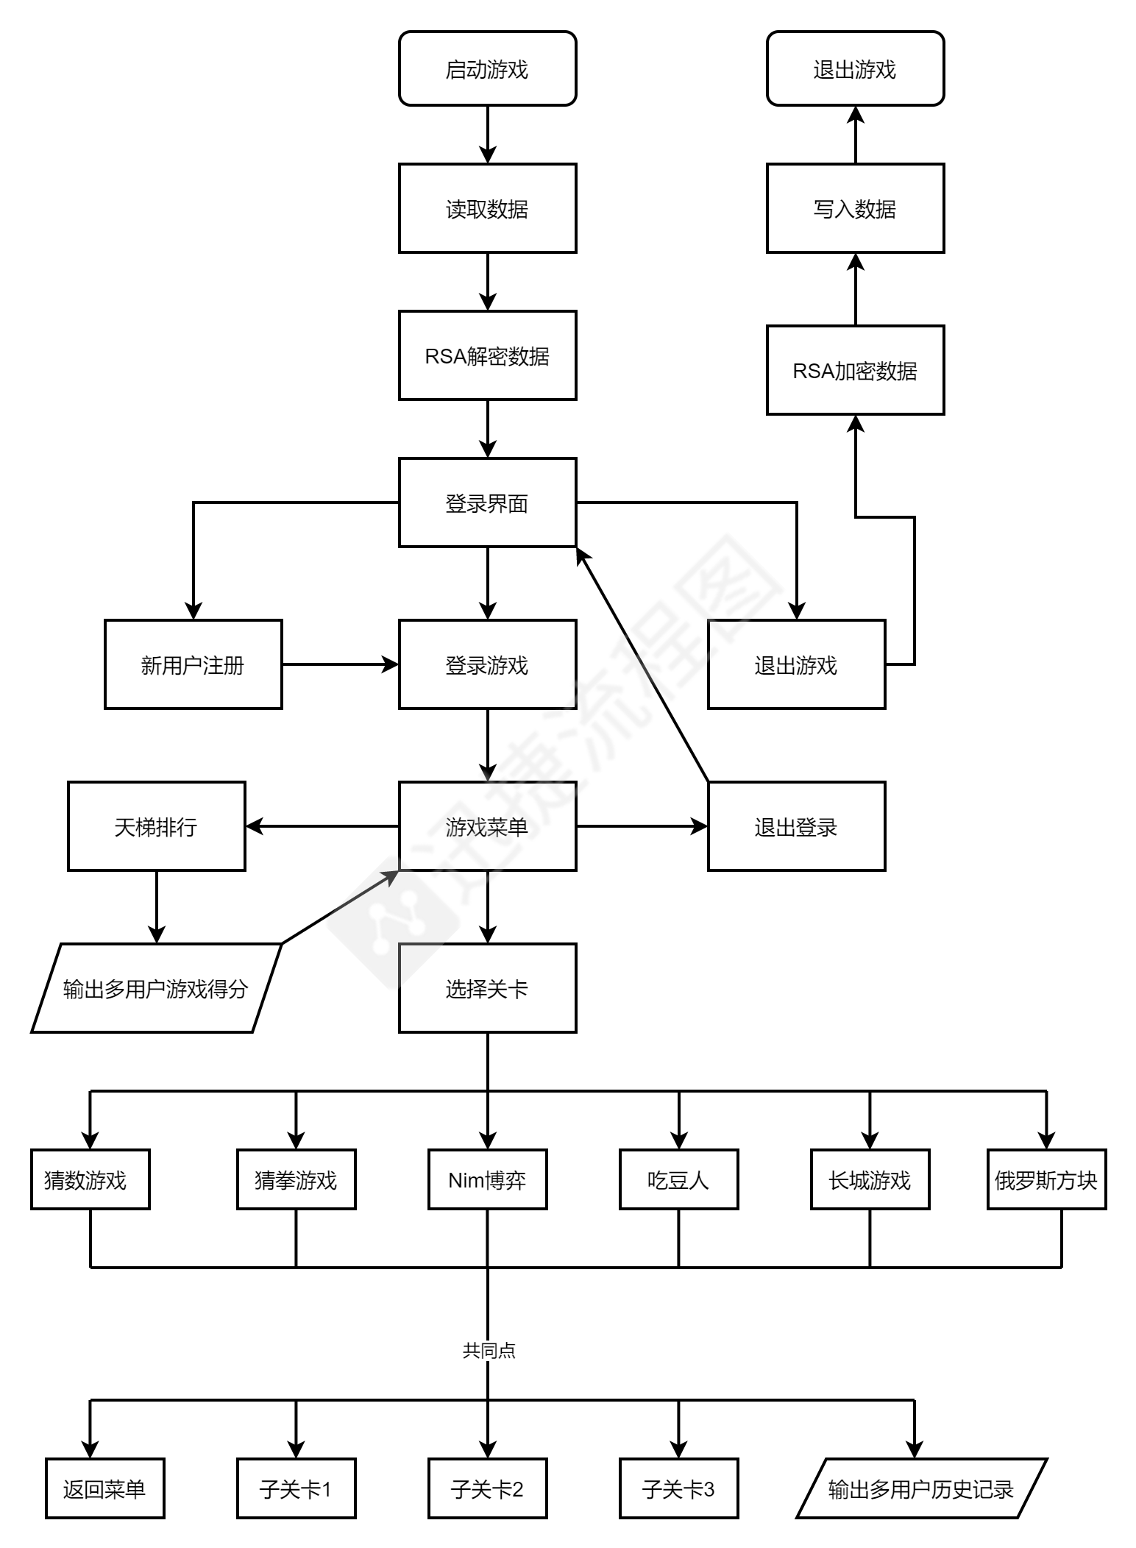
02
全局纵览

Slide 6
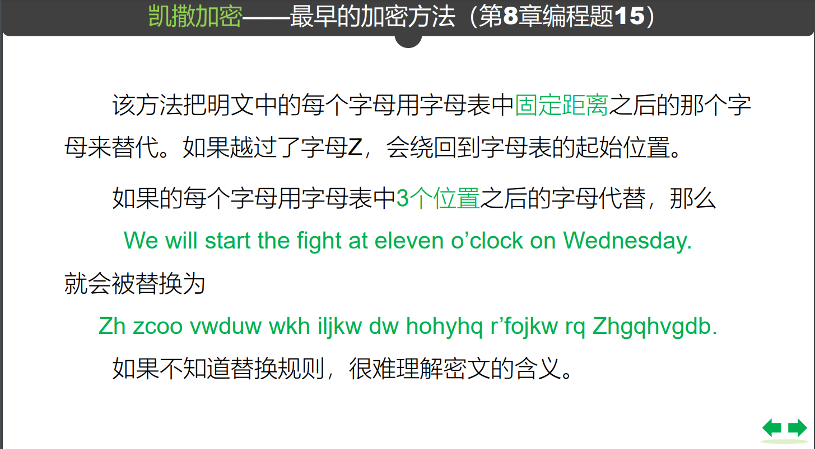

Slide 7
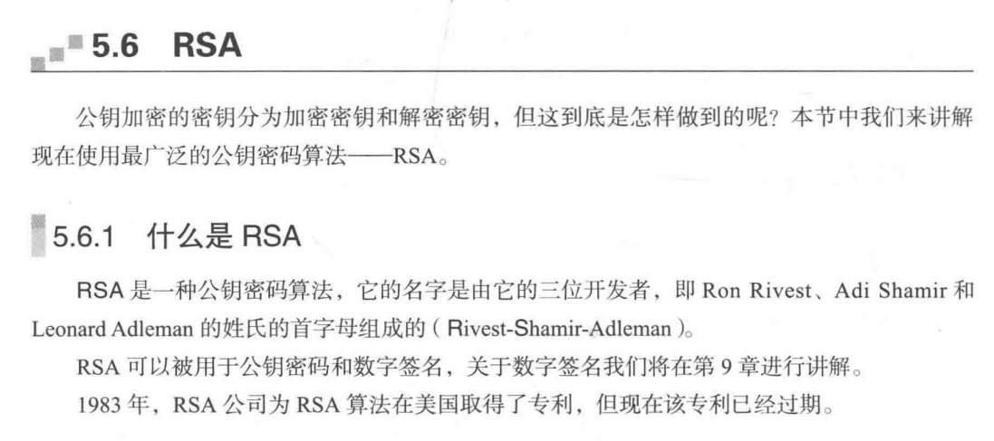
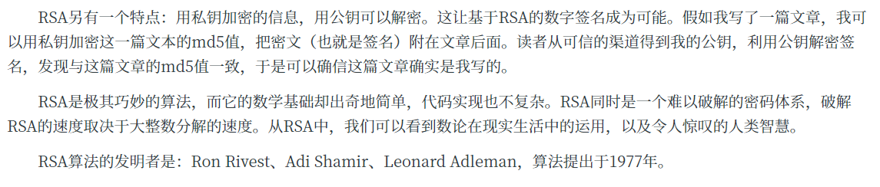
03
什么是RSA?

Slide 8
04
加密模块
ASCII码第一次加密
写入加密数据
快速幂算法
生成密文
自定义编码
与神秘数字
Mask异或加密
打开数据文件
生成存储数据明文
RSA第二次加密

Slide 9
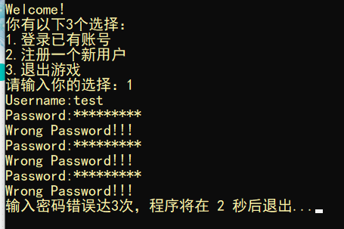
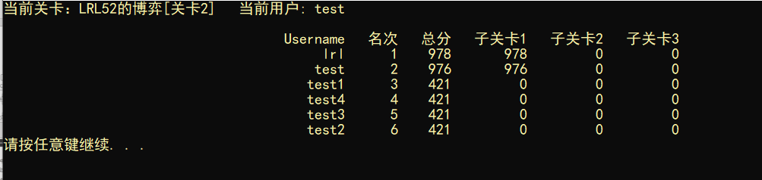
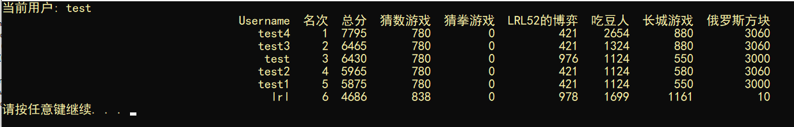

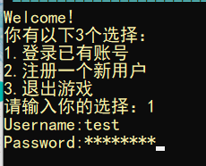
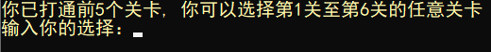
05
游戏主菜单
最高得分记录
在这里输入你需要的文本内容在这里输入你需要的文本内容
在这里输入你需要的文本内容在这里输入你需要的文本内容
注册
快速排序
在这里输入你需要的文本内容在这里输入你需要的文本内容
安全登录
竞技排名
在这里输入你需要的文本内容在这里输入你需要的文本内容
关卡式闯关

Slide 10
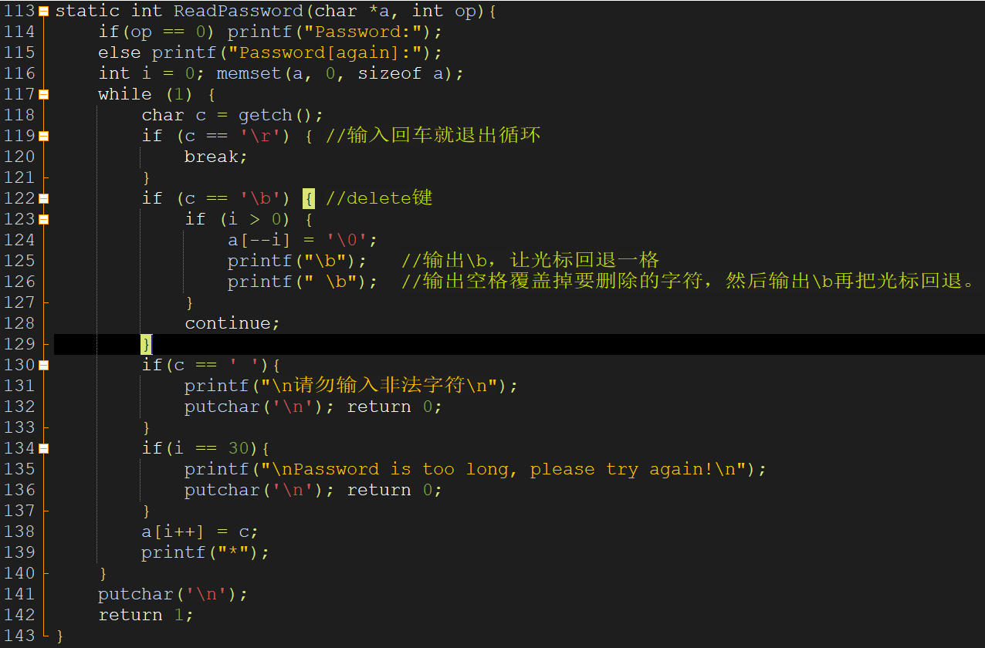
密码读入模块

Slide 11
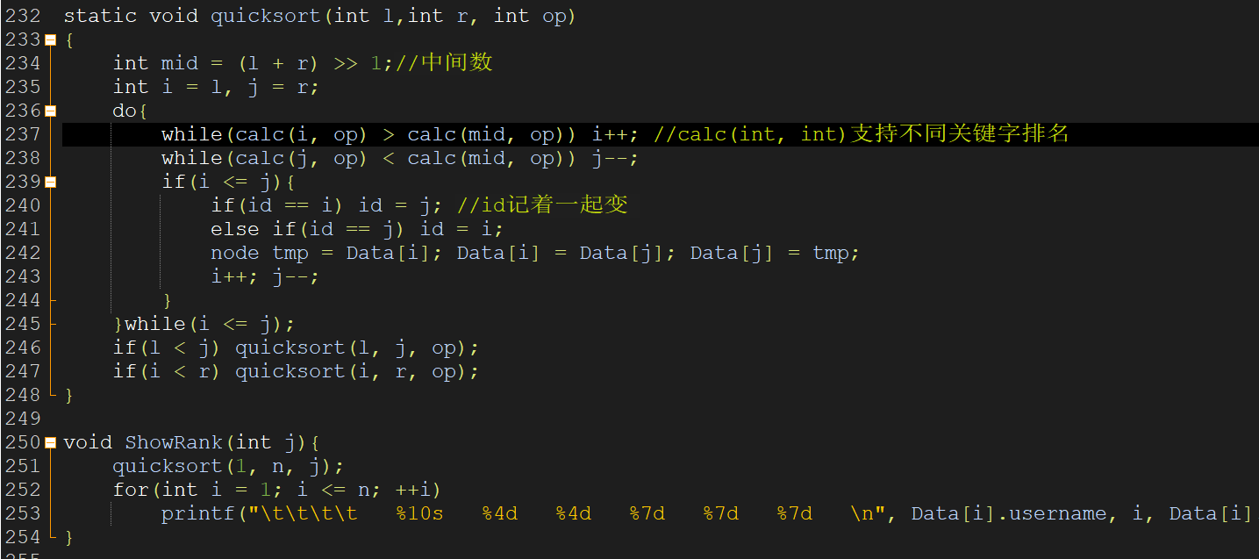
天梯排行/历史记录排行

Slide 12
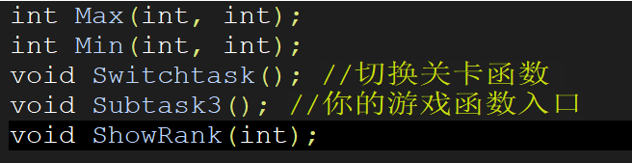
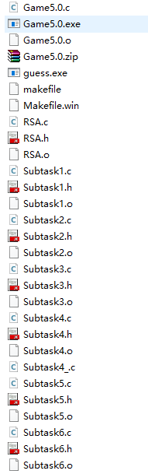
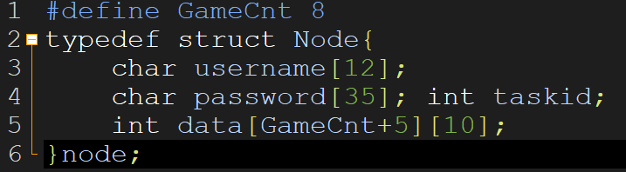
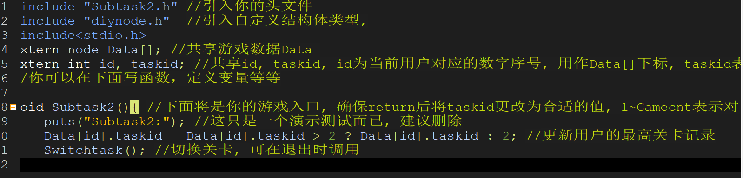
06
一体化设计
Subtask3.h
diynode.h
Subtask2.c

Slide 13
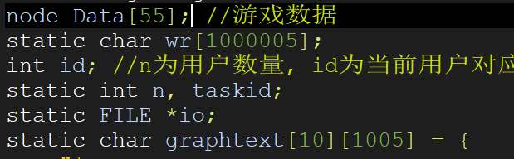
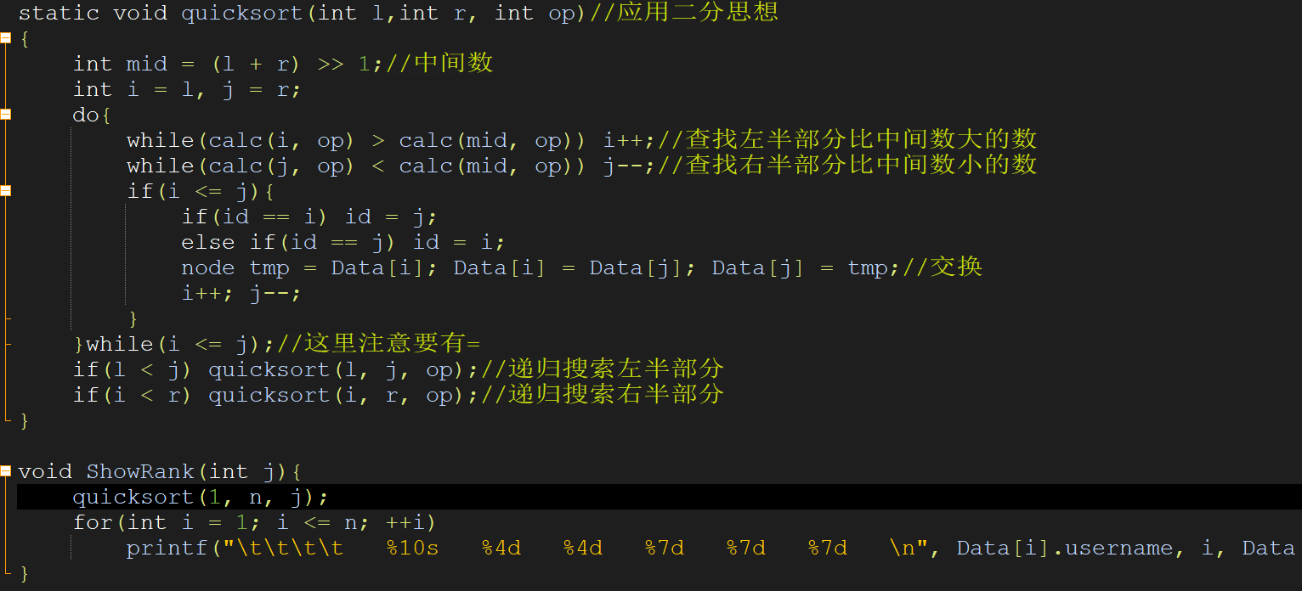
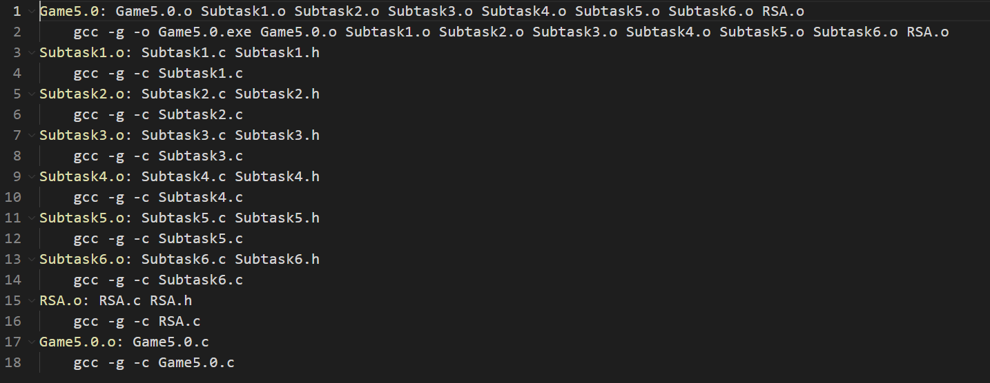
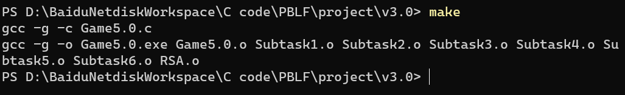
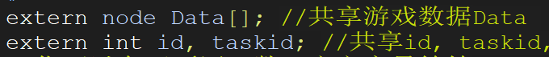
06
一体化设计

Slide 14
2
PART
Nim博弈

Slide 15
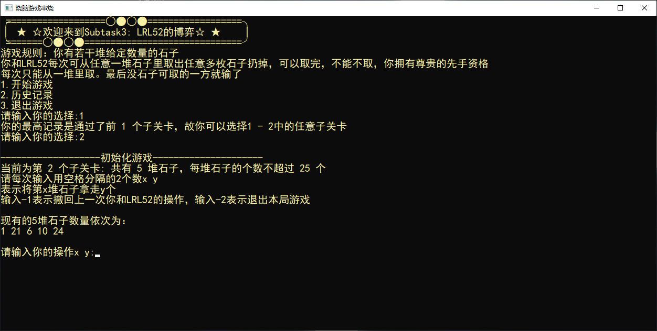
“
LRL52的博弈(Nim博弈）
”

Slide 16
人性化撤回选项
用户排行一览
01
游戏特性
通过单向链表记录每回合操作，一旦玩家有了更优的决策或上一步操作输入错误，均可以撤回，助你探索更多的游戏可能，带来更好的游戏体验
支持查看各个用户的历史得分记录，提高竞技体验，得分成就展示彰显个人实力
三档难度选择
多元化计分策略
根据石子数量、程序AI水平、撤回次数的不同，分三个子关卡，难度阶梯式上升
根据完成当局关卡的时间、撤回次数和关卡难度计算每局得分，
可玩性大幅提高

Slide 17
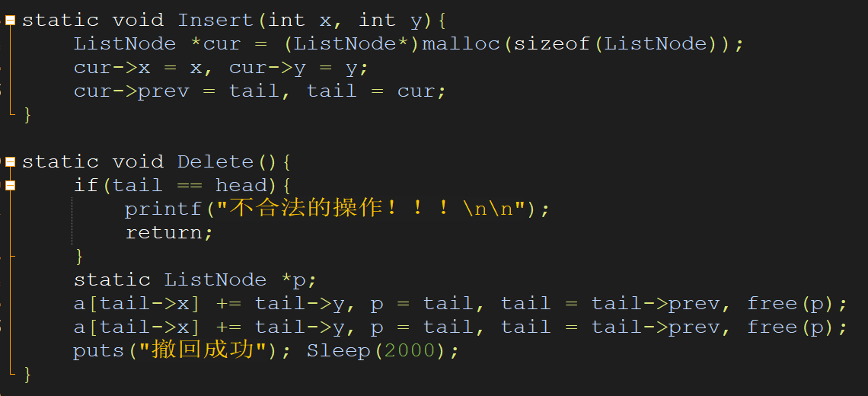
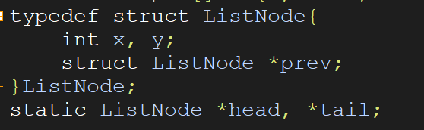
02
撤回原理揭秘
操作x1 y1
版本1
操作x2 y2
版本2
初始版本
当前版本

Slide 18
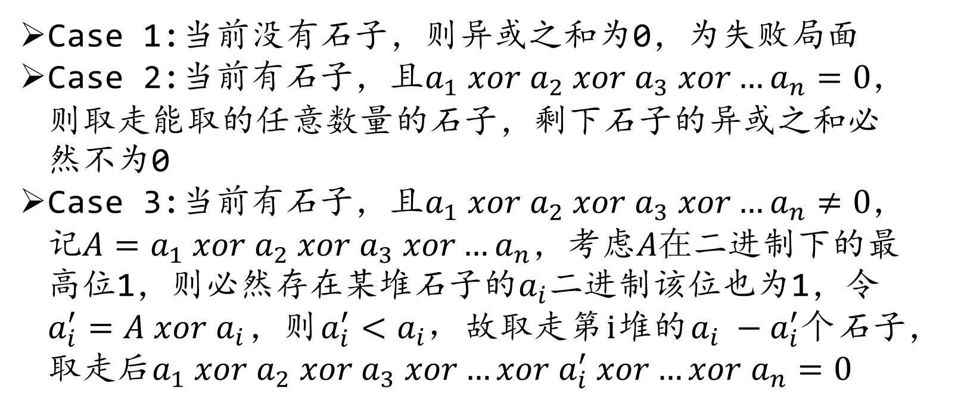
03
游戏原理揭秘
结论：先手能取得胜利当且仅当所有石子的数量 异或之和大于0
Case 1:当前没有石子，则异或之和为0，为失败局面
Case 2:当前有石子，且$a_{1}{ xor a}_{2} xor a_{3} xor…a_{n}=0$，则取走能取的任意数量的石子，剩下石子的异或之和必然不为0
Case 3:当前有石子，且$a_{1}{ xor a}_{2} xor a_{3} xor…a_{n}≠0$，记${A=a}_{1}{ xor a}_{2} xor a_{3} xor…a_{n}$，考虑$A在$二进制下的最高位1，则必然存在某堆石子的$a_{i}$二进制该位也为1，令$a_{i}^{′}=A xor{ a}_{i}$，则$a_{i}^{′}<a_{i}，$故取走第$i$堆的$a_{i} −a_{i}^{′}个$石子，取走后$a_{1}{ xor a}_{2} xor a_{3} xor…{{xor a}_{i}^{′} xor…xor a}_{n}=0$

Slide 19
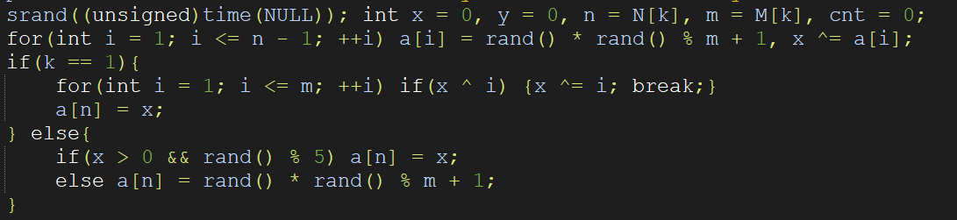
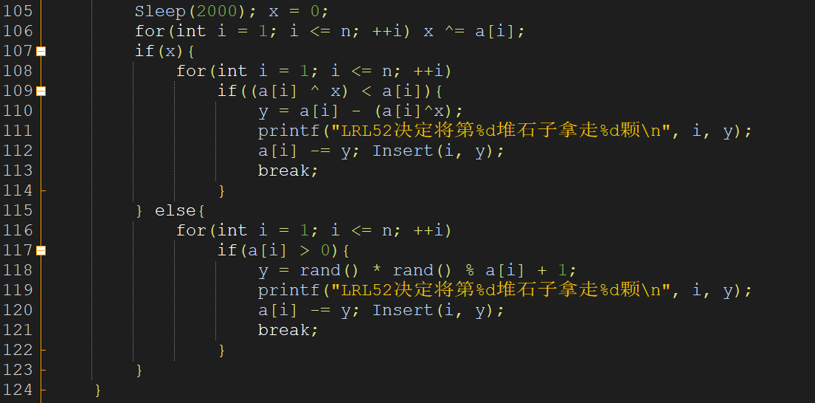
03
游戏原理揭秘
数据分难度精心构造
程序操作揭秘

Slide 20
THANK YOU!
感谢聆听
《请在此位置添加你的作品名称》
学校名称：OfficePLUS大学
指导老师：John Doe
报告人：Jane Doe

Slide 21
1
选题背景
点击此处添加文本内容，如关键词、部分简单介绍等。
目录
2
作品概述
点击此处添加文本内容，如关键词、部分简单介绍等。
3
制作过程
点击此处添加文本内容，如关键词、部分简单介绍等。
CONTENTS
4
作品展示
点击此处添加文本内容，如关键词、部分简单介绍等。
5
总结回顾
点击此处添加文本内容，如关键词、部分简单介绍等。

Slide 22
选题背景
点击此处添加标题
更换图片方法：点击图片后右键，选择“更改图片”即可。标题数字等都可以通过点击和重新输入进行更改，顶部“开始”面板中可以对字体、字号、颜色等进行修改。建议正文8-14号字，1.3倍字间距。标题数字等都可以通过点击和重新输入进行更改，顶部“开始”面板中可以对字体、字号、颜色等进行修改。建议正文8-14号字，1.3倍字间距。

Slide 23

作品概述
点击此处添加标题
点击此处添加标题
更换图片方法：点击图片后右键，选择“更改图片”即可。标题数字等都可以通过点击和重新输入进行更改，顶部“开始”面板中可以对字体、字号、颜色等进行修改。建议正文8-14号字，1.3倍字间距。
更换图片方法：点击图片后右键，选择“更改图片”即可。标题数字等都可以通过点击和重新输入进行更改，顶部“开始”面板中可以对字体、字号、颜色等进行修改。建议正文8-14号字，1.3倍字间距。
点击此处添加标题
点击此处添加标题
更换图片方法：点击图片后右键，选择“更改图片”即可。标题数字等都可以通过点击和重新输入进行更改，顶部“开始”面板中可以对字体、字号、颜色等进行修改。建议正文8-14号字，1.3倍字间距。
更换图片方法：点击图片后右键，选择“更改图片”即可。标题数字等都可以通过点击和重新输入进行更改，顶部“开始”面板中可以对字体、字号、颜色等进行修改。建议正文8-14号字，1.3倍字间距。

Slide 24
点击此处添加标题
更换图片方法：点击图片后右键，选择“更改图片”即可。标题数字等都可以通过点击和重新输入进行更改，顶部“开始”面板中可以对字体、字号、颜色等进行修改。建议正文8-14号字，1.3倍字间距。标题数字等都可以通过点击和重新输入进行更改，顶部“开始”面板中可以对字体、字号、颜色等进行修改。建议正文8-14号字，1.3倍字间距。

Slide 25
作品概述
点击此处添加标题
更换图片方法：点击图片后右键，选择“更改图片”即可。标题数字等都可以通过点击和重新输入进行更改，顶部“开始”面板中可以对字体、字号、颜色等进行修改。建议正文8-14号字，1.3倍字间距。
点击此处添加标题
更换图片方法：点击图片后右键，选择“更改图片”即可。标题数字等都可以通过点击和重新输入进行更改，顶部“开始”面板中可以对字体、字号、颜色等进行修改。建议正文8-14号字，1.3倍字间距。

Slide 26
3
PART
制作过程

Slide 27
制作过程
A
点击此处添加标题
点击此处添加标题
B
标题数字等都可以通过点击和重新输入进行更改，顶部“开始”面板中可以对字体、字号、颜色等进行修改。建议正文8-14号字，1.3倍字间距。
标题数字等都可以通过点击和重新输入进行更改，顶部“开始”面板中可以对字体、字号、颜色等进行修改。建议正文8-14号字，1.3倍字间距。
C
标题数字等都可以通过点击和重新输入进行更改，顶部“开始”面板中可以对字体、字号、颜色等进行修改。建议正文8-14号字，1.3倍字间距。
标题数字等都可以通过点击和重新输入进行更改，顶部“开始”面板中可以对字体、字号、颜色等进行修改。建议正文8-14号字，1.3倍字间距。
D
点击此处添加标题
点击此处添加标题

Slide 28
制作过程
点击此处添加标题
点击此处添加标题
点击此处添加标题
标题数字等都可以通过点击和重新输入进行更改，顶部“开始”面板中可以对字体、字号、颜色等进行修改。建议正文8-14号字，1.3倍字间距。
标题数字等都可以通过点击和重新输入进行更改，顶部“开始”面板中可以对字体、字号、颜色等进行修改。建议正文8-14号字，1.3倍字间距。
标题数字等都可以通过点击和重新输入进行更改，顶部“开始”面板中可以对字体、字号、颜色等进行修改。建议正文8-14号字，1.3倍字间距。
点击此处添加标题
点击此处添加标题
标题数字等都可以通过点击和重新输入进行更改，顶部“开始”面板中可以对字体、字号、颜色等进行修改。建议正文8-14号字，1.3倍字间距。
标题数字等都可以通过点击和重新输入进行更改，顶部“开始”面板中可以对字体、字号、颜色等进行修改。建议正文8-14号字，1.3倍字间距。

Slide 29
制作过程
点击此处添加标题
点击此处添加标题
标题数字等都可以通过点击和重新输入进行更改，顶部“开始”面板中可以对字体、字号、颜色等进行修改。建议正文8-14号字，1.3倍字间距。
标题数字等都可以通过点击和重新输入进行更改，顶部“开始”面板中可以对字体、字号、颜色等进行修改。建议正文8-14号字，1.3倍字间距。
标题数字等都可以通过点击和重新输入进行更改，顶部“开始”面板中可以对字体、字号、颜色等进行修改。建议正文8-14号字，1.3倍字间距。
标题数字等都可以通过点击和重新输入进行更改，顶部“开始”面板中可以对字体、字号、颜色等进行修改。建议正文8-14号字，1.3倍字间距。
点击此处添加标题
点击此处添加标题

Slide 30
4
PART
作品展示

Slide 31
作品展示
点击此处添加标题
更换图片方法：点击图片后右键，选择“更改图片”即可。
标题数字等都可以通过点击和重新输入进行更改，顶部“开始”面板中可以对字体、字号、颜色等进行修改。建议正文8-14号字，1.3倍字间距。标题数字等都可以通过点击和重新输入进行更改，顶部“开始”面板中可以对字体、字号、颜色等进行修改。建议正文8-14号字，1.3倍字间距。标题数字等都可以通过点击和重新输入进行更改，顶部“开始”面板中可以对字体、字号、颜色等进行修改。建议正文8-14号字，1.3倍字间距。标题数字等都可以通过点击和重新输入进行更改，顶部“开始”面板中可以对字体、字号、颜色等进行修改。建议正文8-14号字，1.3倍字间距。

Slide 32
作品展示
点击此处添加标题
更换图片方法：点击图片后右键，选择“更改图片”即可。标题数字等都可以通过点击和重新输入进行更改，顶部“开始”面板中可以对字体、字号等进行修改。
点击此处添加标题
点击此处添加标题
更换图片方法：点击图片后右键，选择“更改图片”即可。标题数字等都可以通过点击和重新输入进行更改，顶部“开始”面板中可以对字体、字号等进行修改。
更换图片方法：点击图片后右键，选择“更改图片”即可。标题数字等都可以通过点击和重新输入进行更改，顶部“开始”面板中可以对字体、字号等进行修改。

Slide 33
作品展示
点击此处添加标题
点击此处添加标题
点击此处添加标题
更换图片方法：点击图片后右键，选择“更改图片”即可。标题数字等都可以通过点击和重新输入进行更改，顶部“开始”面板中可以对字体、字号等进行修改。
更换图片方法：点击图片后右键，选择“更改图片”即可。标题数字等都可以通过点击和重新输入进行更改，顶部“开始”面板中可以对字体、字号等进行修改。
更换图片方法：点击图片后右键，选择“更改图片”即可。标题数字等都可以通过点击和重新输入进行更改，顶部“开始”面板中可以对字体、字号等进行修改。

Slide 34
点击此处添加标题
点击此处添加标题
更换图片方法：点击图片后右键，选择“更改图片”即可。标题数字等都可以通过点击和重新输入进行更改，顶部“开始”面板中可以对字体、字号等进行修改。
更换图片方法：点击图片后右键，选择“更改图片”即可。标题数字等都可以通过点击和重新输入进行更改，顶部“开始”面板中可以对字体、字号等进行修改。
点击此处添加标题
点击此处添加标题
更换图片方法：点击图片后右键，选择“更改图片”即可。标题数字等都可以通过点击和重新输入进行更改，顶部“开始”面板中可以对字体、字号等进行修改。
更换图片方法：点击图片后右键，选择“更改图片”即可。标题数字等都可以通过点击和重新输入进行更改，顶部“开始”面板中可以对字体、字号等进行修改。

Slide 35
5
PART
总结回顾

Slide 36
总结回顾
点击此处添加标题
标题数字等都可以通过点击和重新输入进行更改，顶部“开始”面板中可以对字体、字号等进行修改。标题数字等都可以通过点击和重新输入进行更改，顶部“开始”面板中可以对字体、字号等进行修改。
A
B
点击此处添加标题
标题数字等都可以通过点击和重新输入进行更改，顶部“开始”面板中可以对字体、字号等进行修改。标题数字等都可以通过点击和重新输入进行更改，顶部“开始”面板中可以对字体、字号等进行修改。

Slide 37
点击此处添加标题
点击此处添加标题
标题数字等都可以通过点击和重新输入进行更改，顶部“开始”面板中可以对字体、字号、颜色等进行修改。建议正文8-14号字，1.3倍字间距。标题数字等都可以通过点击和重新输入进行更改，顶部“开始”面板中可以对字体、字号、颜色等进行修改。建议正文8-14号字，1.3倍字间距。
标题数字等都可以通过点击和重新输入进行更改，顶部“开始”面板中可以对字体、字号、颜色等进行修改。建议正文8-14号字，1.3倍字间距。标题数字等都可以通过点击和重新输入进行更改，顶部“开始”面板中可以对字体、字号、颜色等进行修改。建议正文8-14号字，1.3倍字间距。
点击此处添加标题
点击此处添加标题
点击此处添加标题
点击此处添加标题
更换图片方法：点击图片后右键，选择“更改图片”即可。标题数字等都可以通过点击和重新输入进行更改，顶部“开始”面板中可以对字体、字号等进行修改。
更换图片方法：点击图片后右键，选择“更改图片”即可。标题数字等都可以通过点击和重新输入进行更改，顶部“开始”面板中可以对字体、字号等进行修改。
更换图片方法：点击图片后右键，选择“更改图片”即可。标题数字等都可以通过点击和重新输入进行更改，顶部“开始”面板中可以对字体、字号等进行修改。
更换图片方法：点击图片后右键，选择“更改图片”即可。标题数字等都可以通过点击和重新输入进行更改，顶部“开始”面板中可以对字体、字号等进行修改。

Slide 38
总结回顾
标题数字等都可以通过点击和重新输入进行更改，顶部“开始”面板中可以对字体、字号等进行修改。标题数字等都可以通过点击和重新输入进行更改，顶部“开始”面板中可以对字体、字号等进行修改。
标题数字等都可以通过点击和重新输入进行更改，顶部“开始”面板中可以对字体、字号等进行修改。标题数字等都可以通过点击和重新输入进行更改，顶部“开始”面板中可以对字体、字号等进行修改。
标题数字等都可以通过点击和重新输入进行更改，顶部“开始”面板中可以对字体、字号等进行修改。标题数字等都可以通过点击和重新输入进行更改，顶部“开始”面板中可以对字体、字号等进行修改。
标题数字等都可以通过点击和重新输入进行更改，顶部“开始”面板中可以对字体、字号等进行修改。标题数字等都可以通过点击和重新输入进行更改，顶部“开始”面板中可以对字体、字号等进行修改。

